Slide 1
«Использование инновационных технологий в образовательной деятельности детей дошкольного возраста» Нейротренажеры балансборд.
МБДОУ «детский сад общеразвивающего вида №25»
Выполнила: Инструктор по физической культуре Зюзина Н.А.
Воронеж 2022

Slide 2
Развитию ловкости и равновесия способствуют такие приспособления, как балансиры. Занятия на балансире воздействуют на мозжечок, который отвечает за эмоциональную и умственную составляющие, координацию движений, память, речь и равновесие.
Доски для балансировки представляют собой лишенную устойчивости поверхность, на которой необходимо удержаться.
Следует отметить, что сделать это непросто, поскольку такая процедура требует умения балансировать и наличие координации.
Такой тренажер многие используют для отработки основных движений в серфинге и сноуборде. Детям будет интересно и весело балансировать на платформе. К тому же, это очень полезно для здоровья ребенка. При выполнении даже несложных движений, приходится напрягать самые мелкие мышцы тела для удерживания равновесия.
Балансир может быть деревянным или пластиковым. При выборе правильного балансира необходимо руководствоваться степенью физической подготовки ребенка и его возрастом.

Slide 3
Польза от занятий на балансире:
-развивается координация;
-укрепляются все мышцы тела;
-улучшается мозговая деятельность;
-вырабатывается чувство равновесия.
Приступать к занятиям на тренажере можно уже по достижении ребенком 1 года.
В настоящее время существует огромное количество балансиров, отличающихся по форме, высоте, устойчивости, набору функций и т.д.
Маленьким детям будет не сложно освоить технику удерживания равновесия.

Slide 4
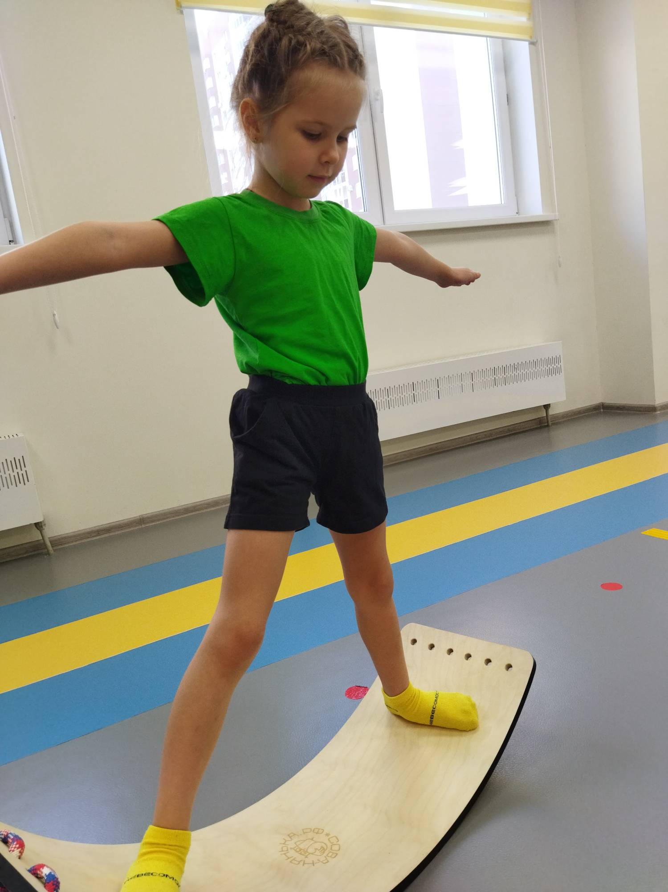
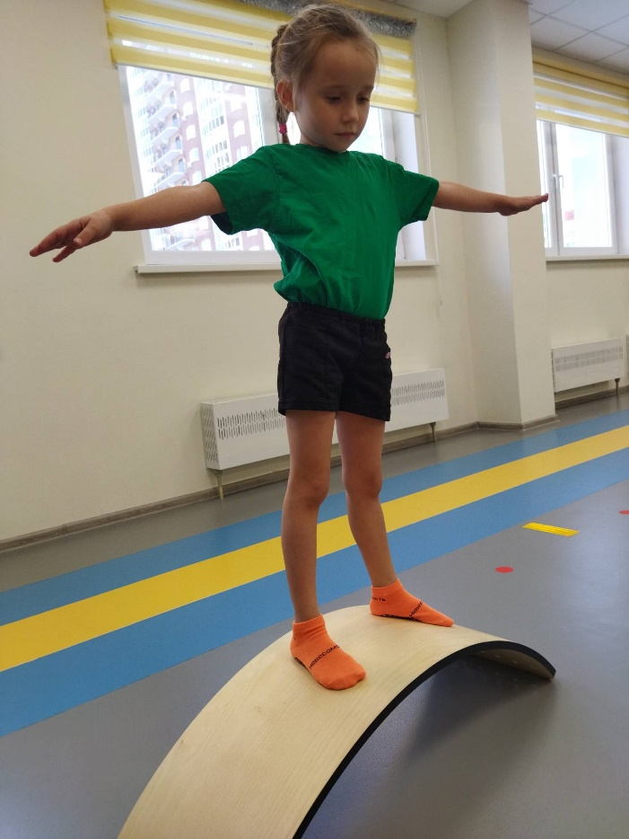
Доска совы – это изогнутая панель из дерева, на которой можно лежать, сидеть и даже стоять. Тренажер подходит детям от 1 года.

Slide 5
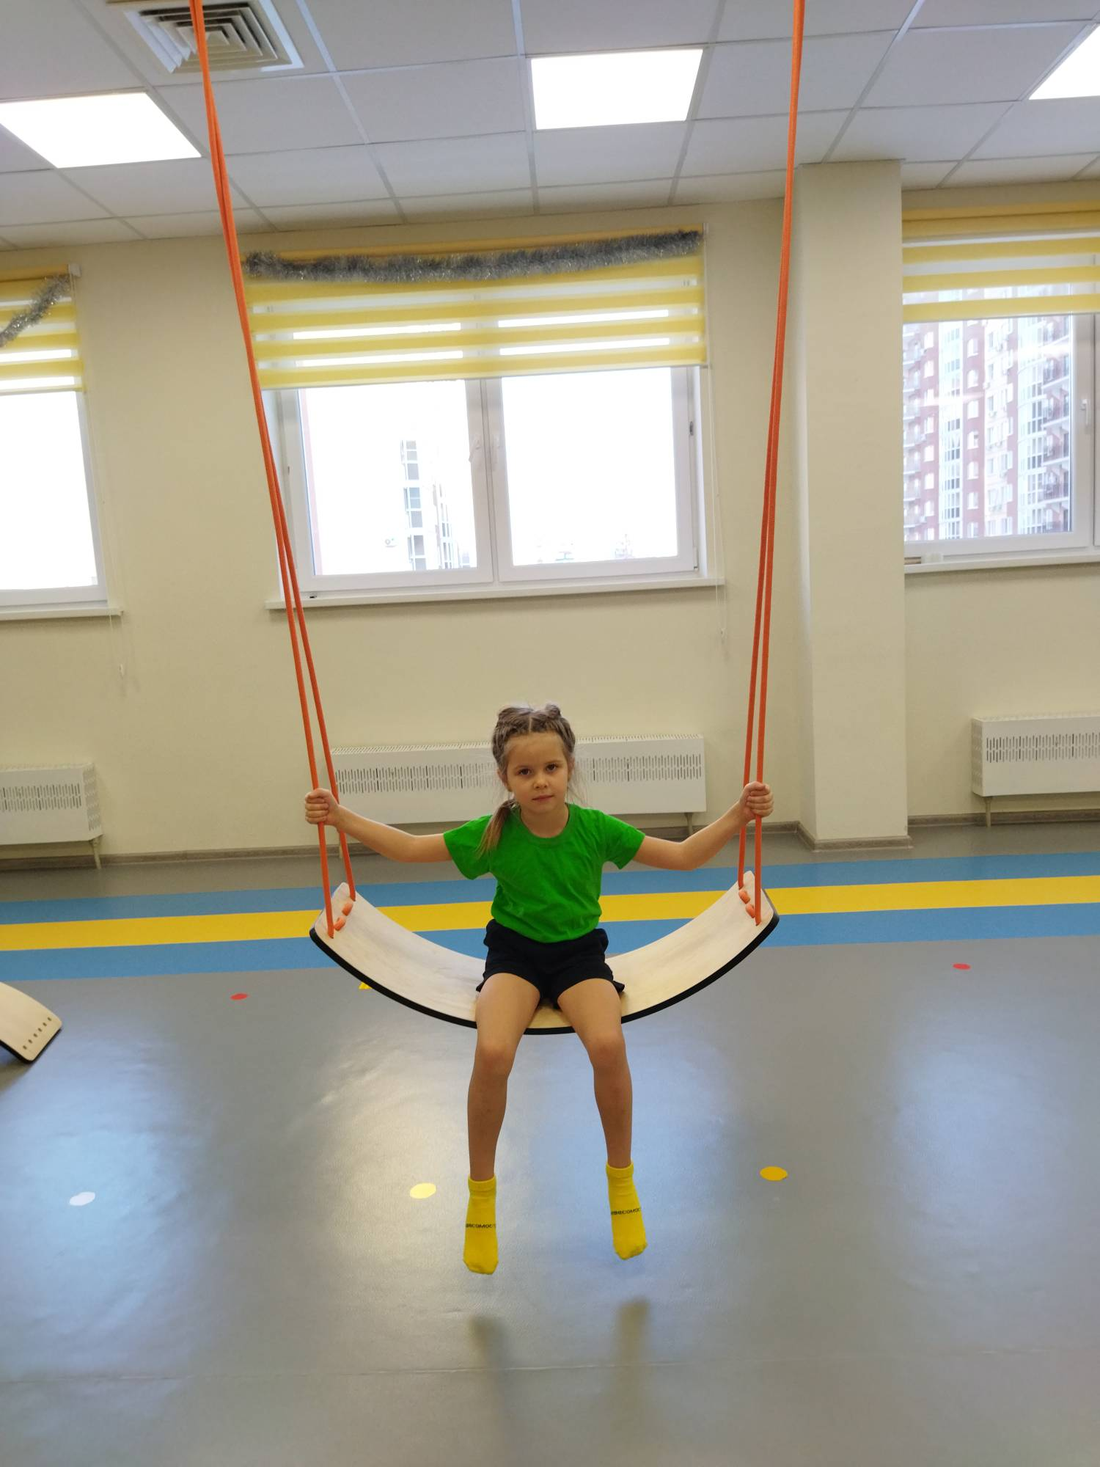
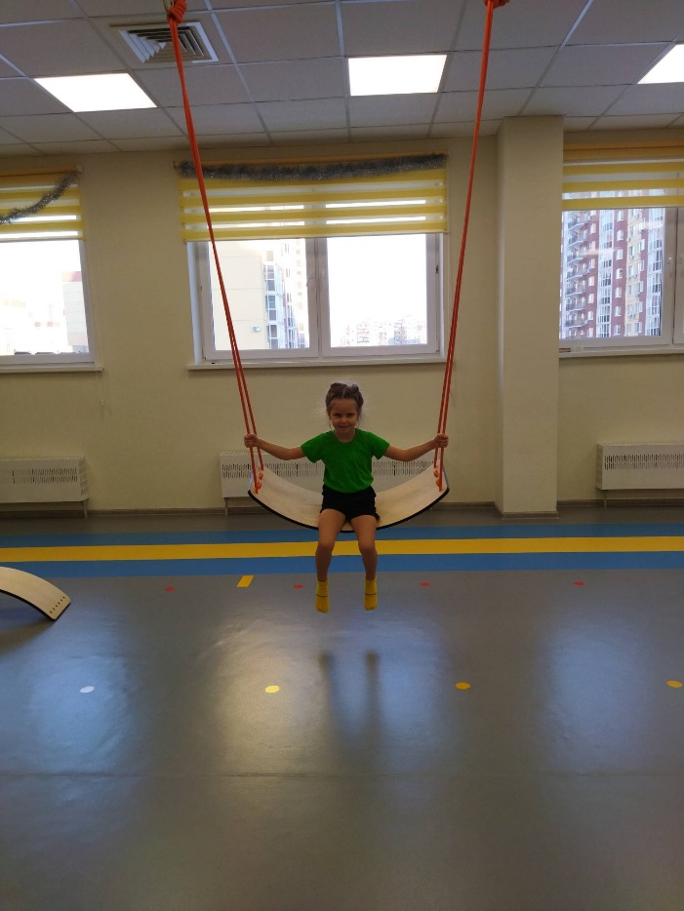
Если продеть веревку в дырочки доски, то он легко превратится в качели.

Slide 6
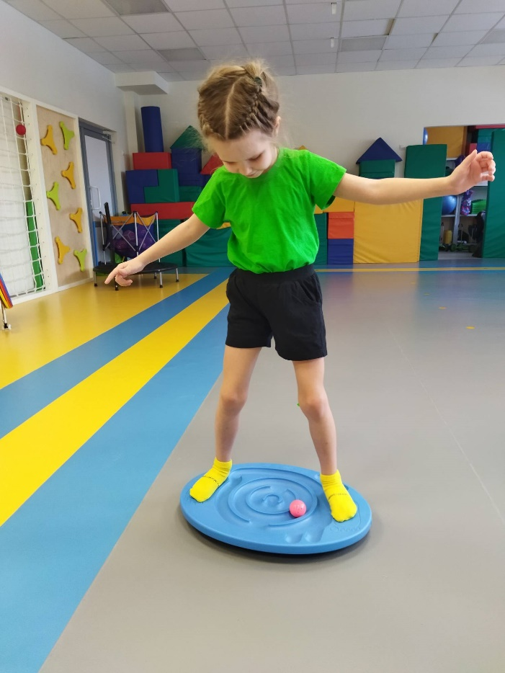
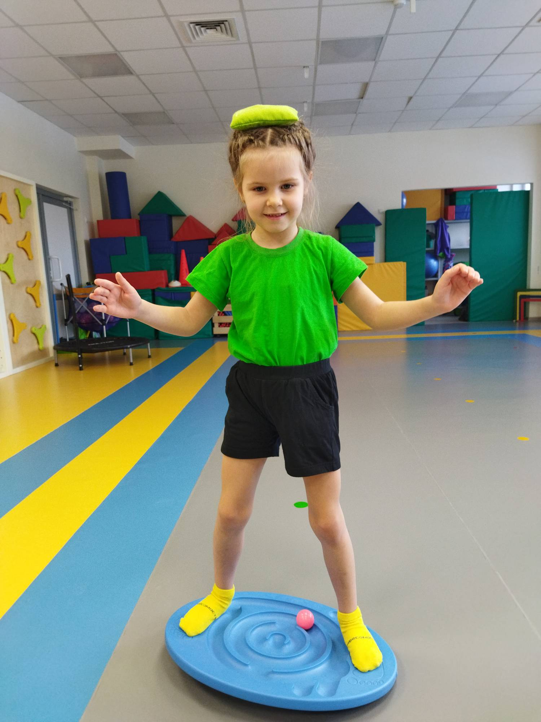
Лабиринт – такой вид тренажеров рассчитан на детей от 4-х лет. Необычность такого балансира заключается в наличии встроенного лабиринта с шариком. Помимо сохранения равновесия, ребенок должен сосредоточиться на движении шарика. Занятия на балансире положительно воздействуют на мозжечок, отвечающий за эмоции, умение держать равновесие, координацию, а также за развитие умственных способностей, речи и памяти.

Slide 7
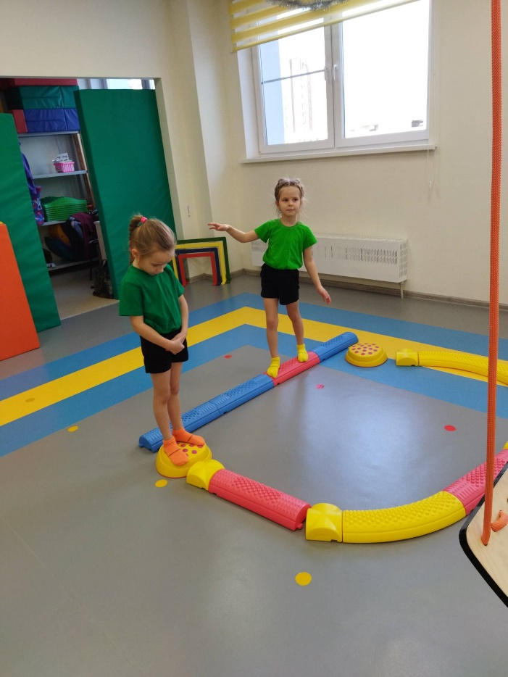
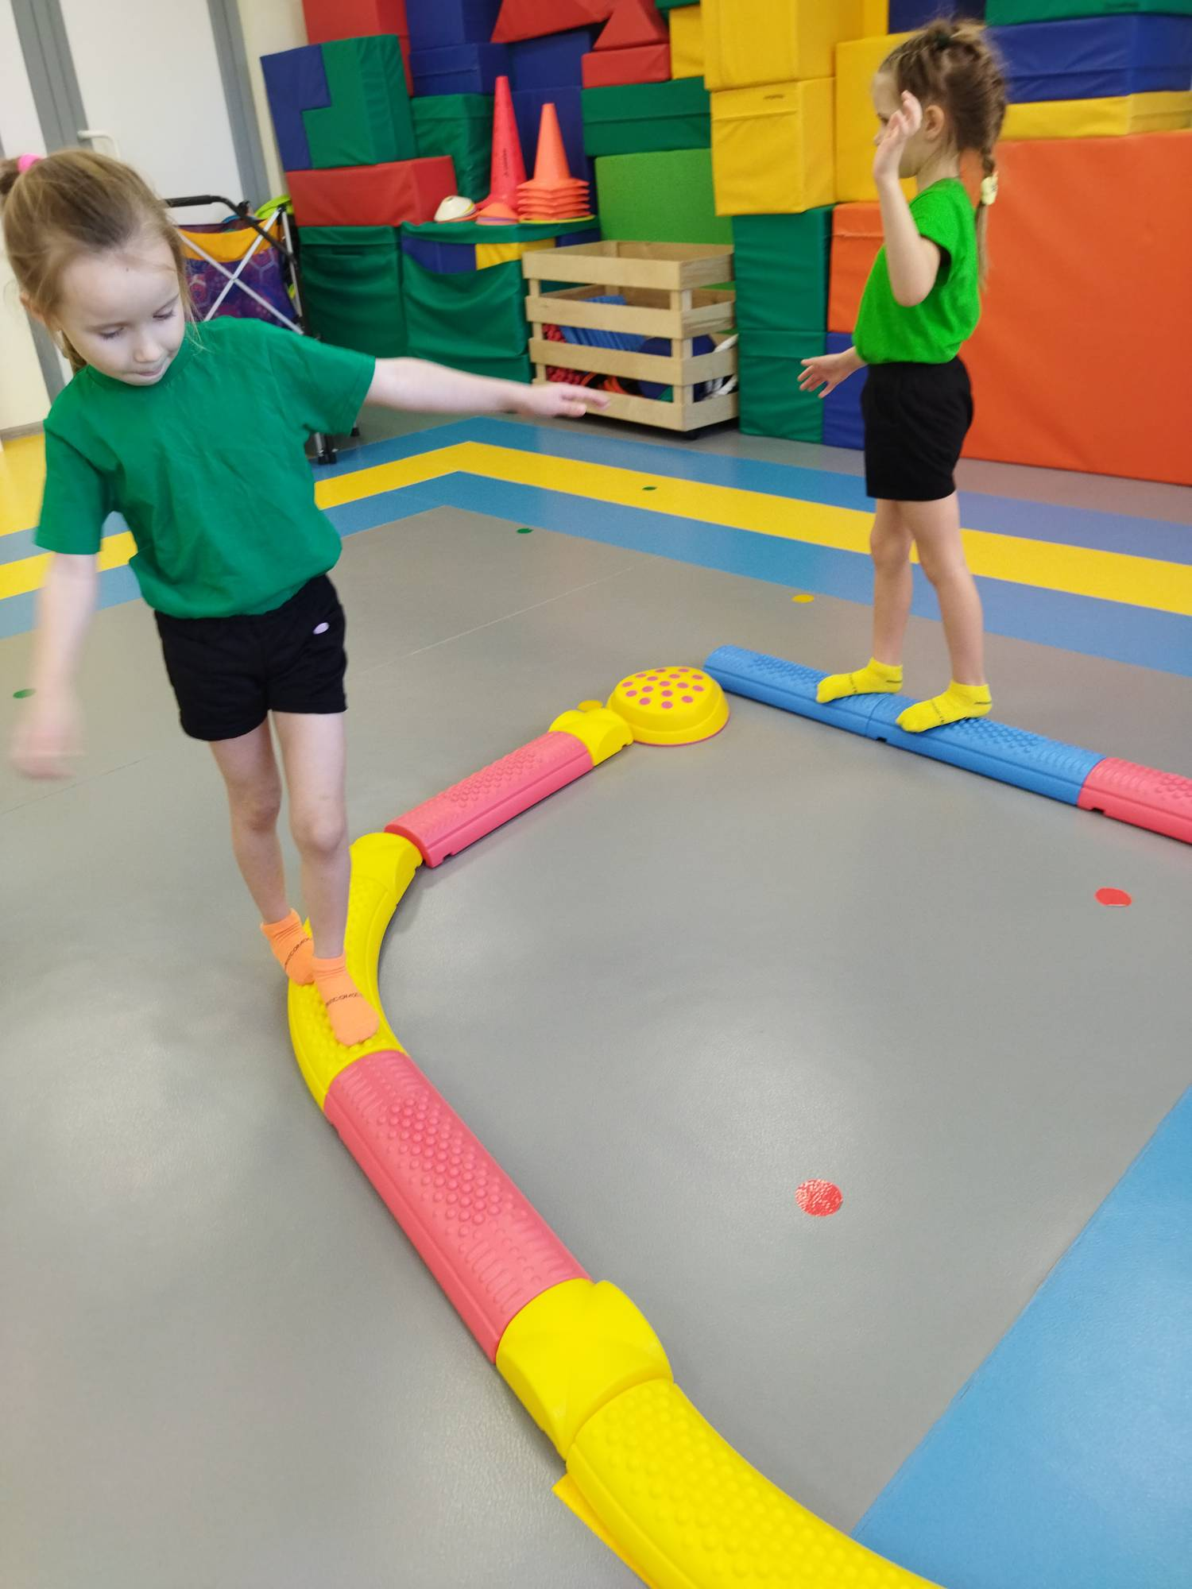
Балансировочные дорожки – специально разработанные для ДОУ конструкции, используются для групповых занятий ЛФК и проведения различных эстафет.

Slide 8
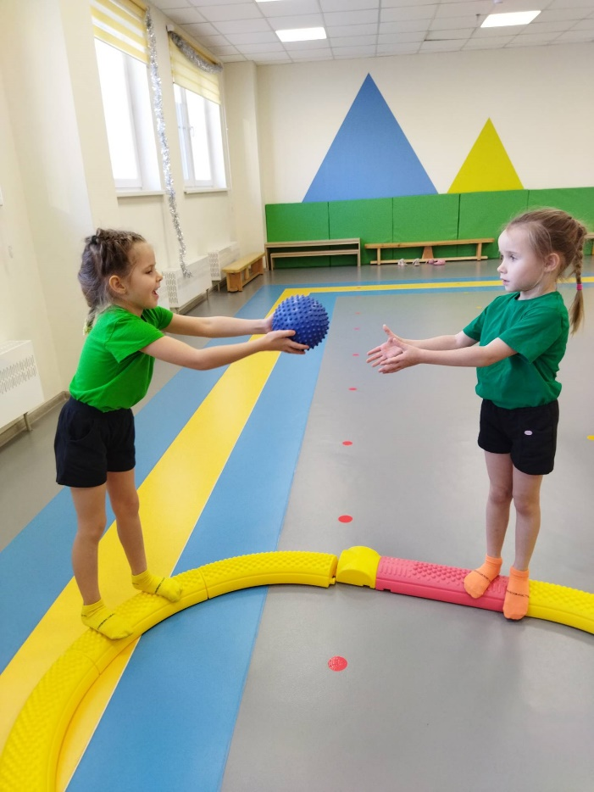

Slide 9
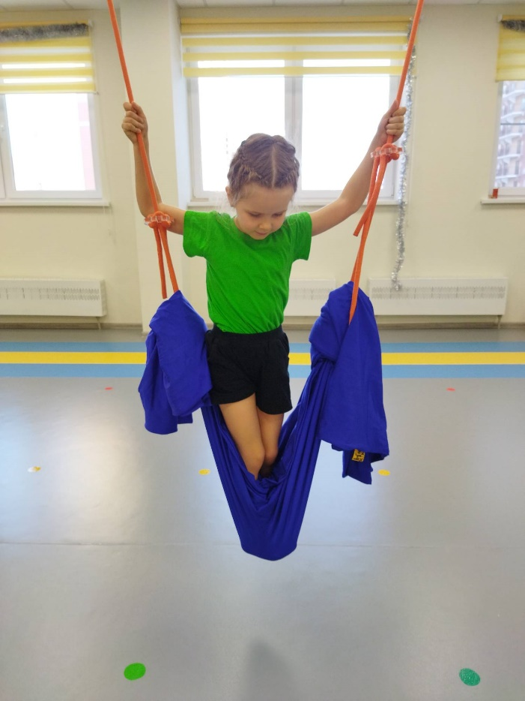
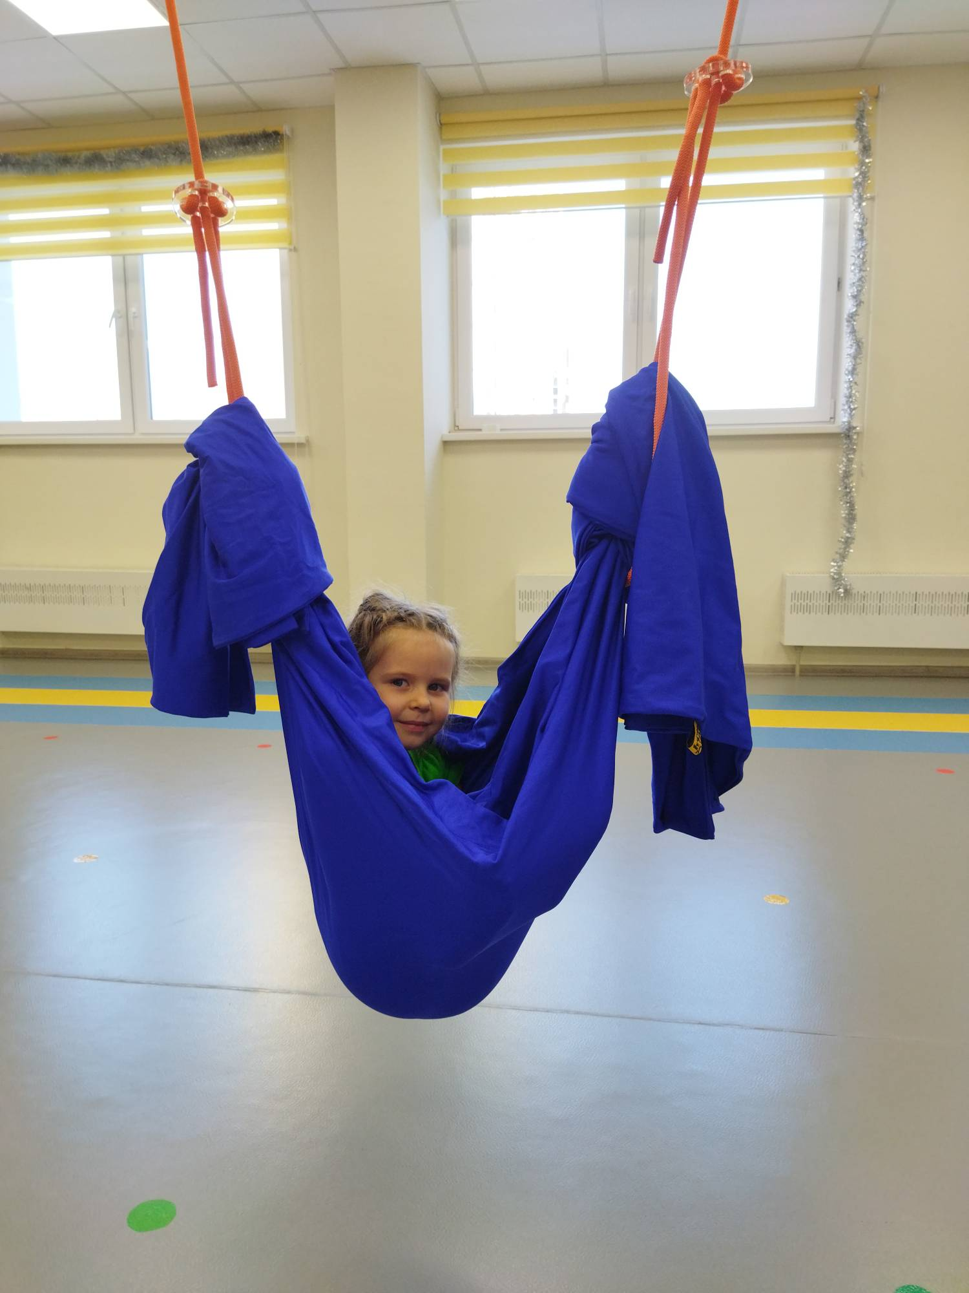
Упражнения на удерживание равновесия способствуют улучшению осанки, гибкости и укреплению опорно-двигательного аппарата. И это при условии минимального воздействия на суставы.

Slide 10
Рекомендации к тренировкам на балансировочном диске
Для новичков занятия на балансире превратятся в веселый и увлекательный процесс, если следовать ряду правил:
начинать тренировку необходимо с легких упражнений;
не следует делать резкие движения или выполнять их в быстром темпе;
необходимо использовать дополнительную опору (это может быть стол или стул).
Компактные размеры балансиров позволяют использовать их не только в спортзалах, но и дома. Если ребенку требуется проведение коррекционных занятий с дефектологом, психологом или логопедом, то тренировки на балансировочной доске повысят их эффективность.

Slide 11
Доказано, что развитие детей, постоянно занимающихся на балансире, происходит более активно по сравнению с другими детьми.
Во время тренировок, в сухожилиях, связках и мышцах активизируются проприоцептивные рецепторы, отвечающие за чувство равновесия в теле и реагирующие на изменение его положения.
Особенно важно включить занятия на балансире в период формирования тела ребенка, поскольку они положительно влияют на укрепление мышечного корсета и способствуют появлению красивой осанки. Однако, следует помнить, что это поможет сделать только правильно подобранный тренажер. Использование балансира для взрослых не всегда может принести пользу ребенку. Именно поэтому, при выборе балансира, необходимо руководствоваться возрастом ребенка, а также его физическими особенностями.

Slide 12
Спасибо за Внимание!

